Slide 1

雛形試作日｜概念驗證
AirMe 空氣健康小管家
Coolify／量界雲端服務
概念驗證報告
從活動描述、官方環境資料到受安全底線約束的行動卡
AI × 空品 × 行動安全
PoC 核心：AI 先理解情境，再由規則與 Schema 把輸出收斂成可執行、可追溯、可拒答的方案。

Slide 2
POC CHECKLIST
四項服務組成最短可驗證路徑
01
量界智算
理解活動情境，產生固定格式行動卡與限定追問
Web 與 App
不是兩套產品
02
Coolify API
承接 Web／App 共用的 Fastify API 與安全邊界
Web 專屬
Coolify Web／Nginx
03
Nginx + Expo Web
Web／iOS／Android 共用
只託管 Expo Web 靜態入口；原生 App 不經此服務
Coolify API
量界｜PostgreSQL
04
PostgreSQL
保存共享環境快取與匿名技術事件，不存個人活動
共用資料契約、規則與安全政策
評估重點：核心流程，不是服務數量

Slide 3
SYSTEM MAP
Web 與 App 共用同一組後端、AI 與資料契約
量界智算
結構化行動卡草稿
Coolify Web／Nginx
只負責 Web 靜態入口
使用者
Coolify API
Fastify 共用 API
驗證｜規則｜安全後處理
環境部 AQI／中央氣象署
具來源、時間與新鮮度
Expo iOS／Android
原生 App 直接呼叫 API
PostgreSQL
環境快取｜匿名技術事件
裝置端：個人設定、Air 日誌與回饋

Slide 4
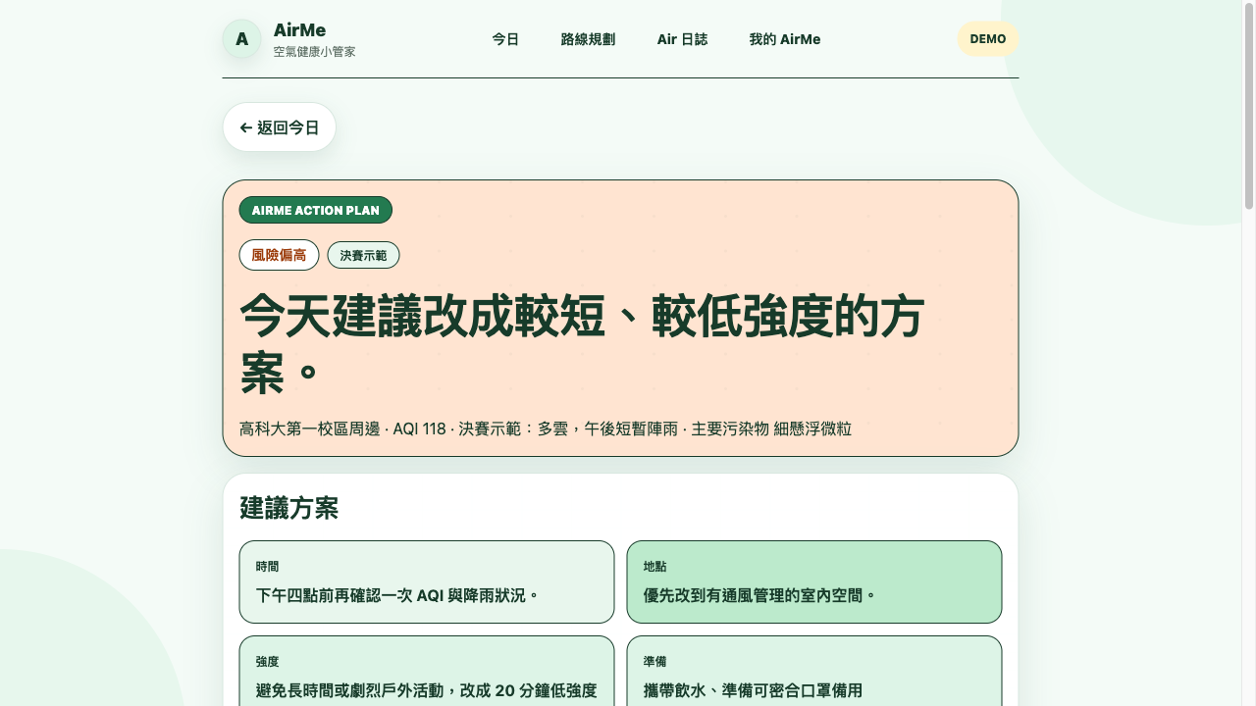
01 · AI CORE
量界智算：AI 只生成可驗證的行動卡草稿
驗證目標
把自然語言活動、環境與最低限度個人條件整理成固定格式方案；模型不得降低官方規則底線。
驗證過程
01
最小化情境
活動＋AQI／天氣＋規則底線
02
Structured Output
以 strict JSON Schema 收斂欄位
03
安全後處理
Zod、醫療界線與事實引用複驗
雛形驗證結果
OpenAI 相容 Chat Completions、JSON object 與 Zod 安全後驗證已實作；固定安全評估 30／30 通過。

Slide 5
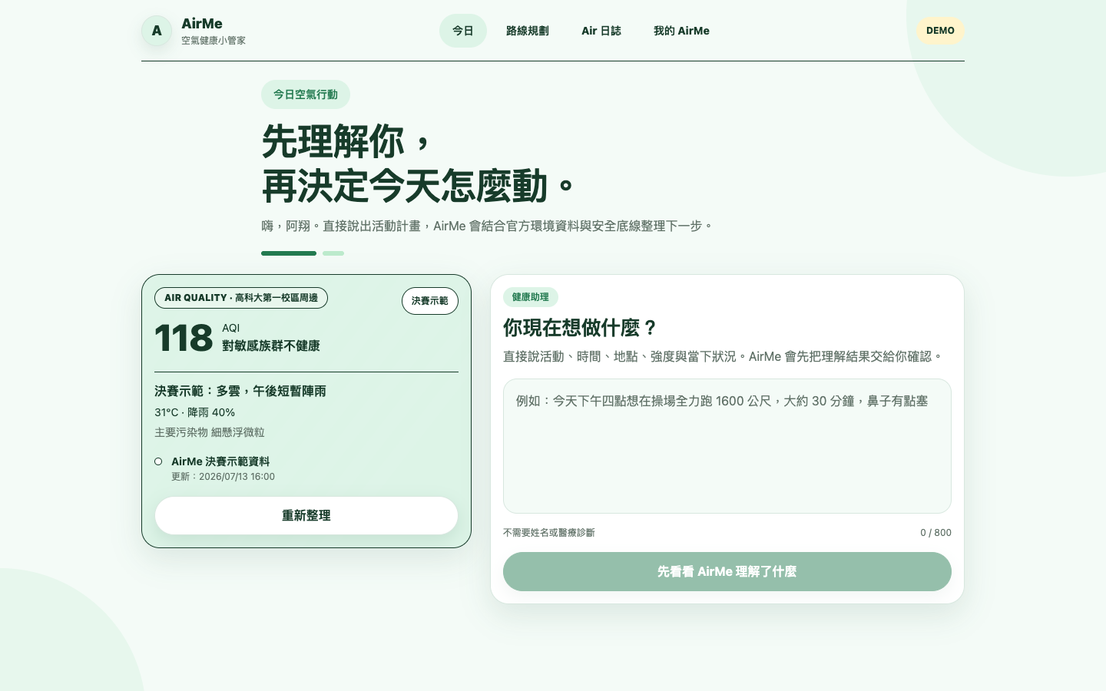
02 · SHARED API
Coolify API：Web 與 App 共用同一個安全後端
驗證目標
AI、政府資料與資料庫存取集中在可信任後端；前端只接收通過共用 Schema 的結果。
驗證過程
1
Web／App 送出 HTTPS JSON
2
Zod 驗證、CORS、32KB body gate
3
協調環境、規則、AI 與 PostgreSQL
4
回傳穩定錯誤碼與安全資料契約
雛形驗證結果
5 條核心 API 路由、production build 與 170／170 自動化測試均通過；Web／App 共用相同 client 與安全政策。

Slide 6
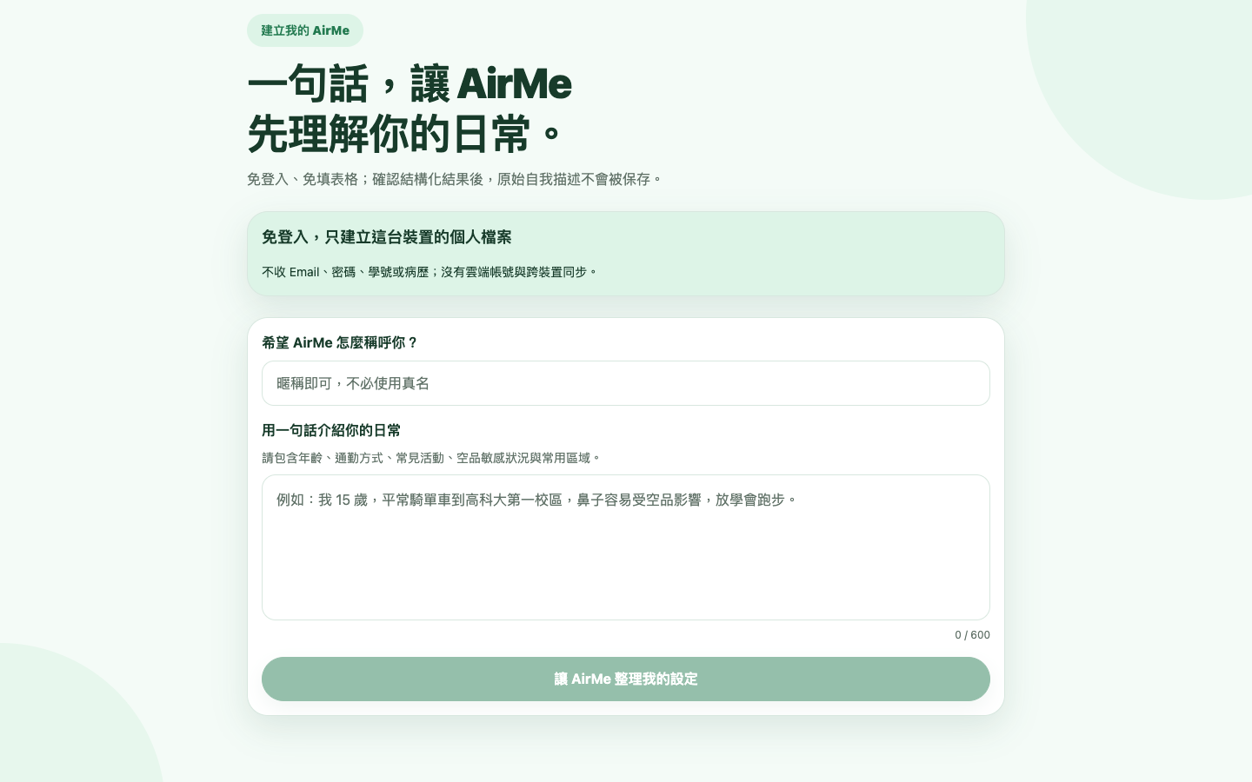
03 · WEB ENTRY
Nginx Web：同一套產品的 Web 入口
驗證目標
驗證過程
雛形結果
同一套 Expo 專案輸出可部署的 Web 靜態版本。
Expo Router → static export → HTTPS 呼叫共用 API。
8 個靜態路由完成建置；桌面與 390px 流程完成響應式驗證。
Web 專屬責任
託管 Expo Web 靜態檔
提供桌面與手機瀏覽器入口
iOS／Android 不由 Web container 託管；直接呼叫 Coolify API，仍共用 UI、契約與 AI 核心。
8 個靜態路由完成建置

Slide 7
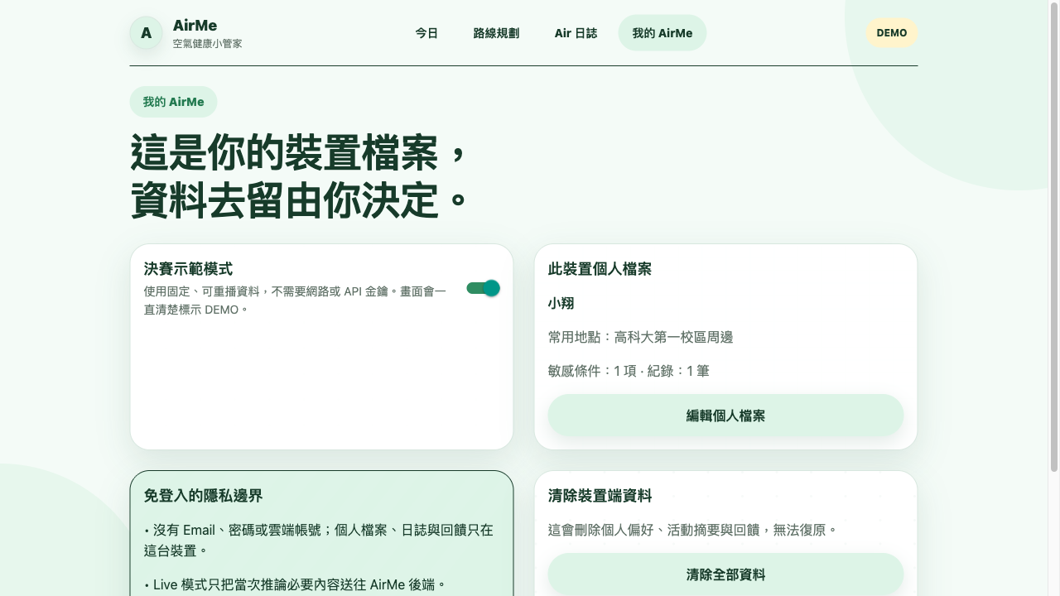
04 · DATA
PostgreSQL：只存營運資料，不存個人活動
驗證目標
雲端資料庫只支援跨請求需要的共享資料；未成年人個人情境不進入雲端個人資料庫。
PostgreSQL
environment_cache｜service_events｜schema_migrations
裝置端
個人設定｜活動摘要｜回饋｜路線輸入
migration、快取讀寫、readiness 與匿名事件欄位已完成驗證；資料庫明確排除活動文字、profile、
回饋與模型全文。
雛形驗證結果

Slide 8
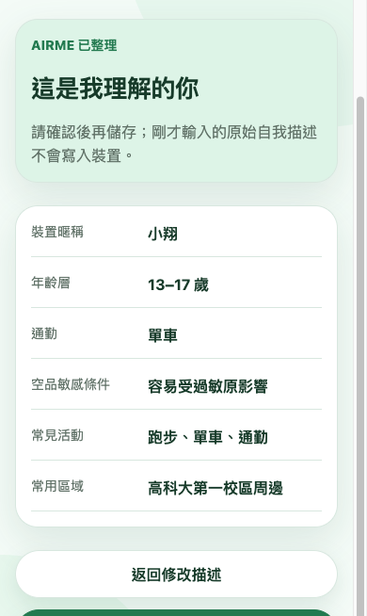
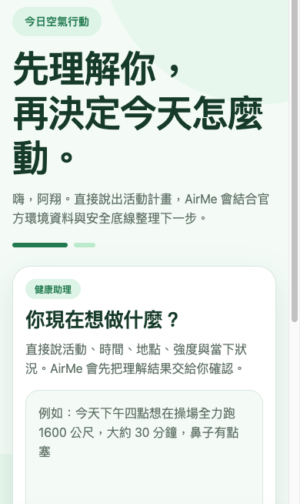
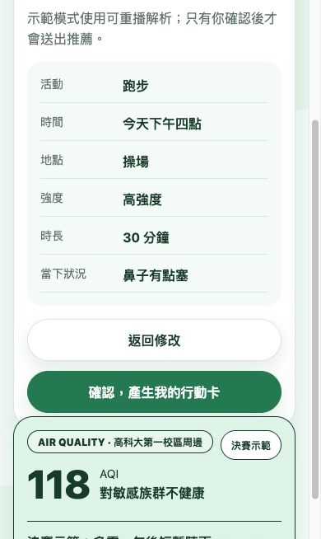
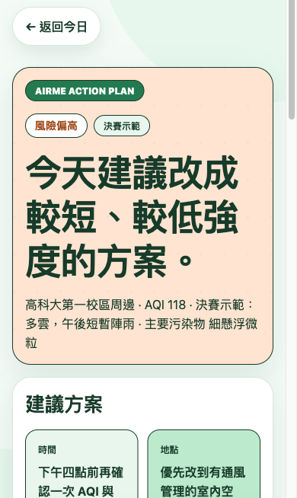
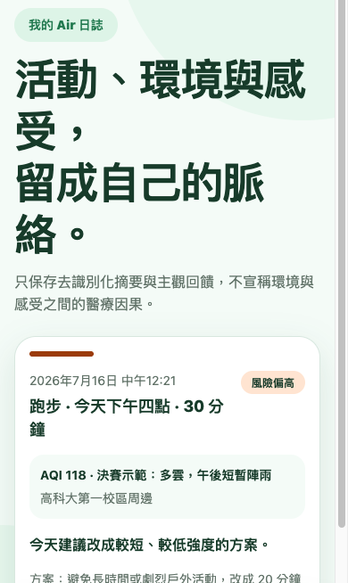
END-TO-END
完整流程把輸入、生成、保存與後續使用串在一起
01 建立裝置檔案
02 描述活動
03 先確認理解
04 產生行動卡
05 留存 Air 日誌
服務串接｜Web → Coolify API → 量界智算 → PostgreSQL；日誌與回饋留在裝置。

Slide 9
REFLECTION
四項服務讓 AI 建議可生成、可驗證、可追溯、可保護
170／170
自動化測試
這次雛形最大的收穫
雲端不是堆疊服務，
而是把敏感情境隔離在可信後端，
讓 AI 只在官方底線內工作。
30／30
安全評估案例
8
Web 靜態路由
量界智算
Coolify API
Nginx Web
PostgreSQL
結論｜AirMe 已把最重要的垂直流程做成可重播雛形：
自然語言輸入 → 環境與規則 → 結構化行動卡 → 安全追問與裝置端紀錄。

